Slide 1
Мультимедиа
Лекция №2
Рябинин Константин Валентинович
e-mail: icosaeder@ya.ru
jabber: icosaeder@jabber.ru
Пермь, 2013

Slide 2
Построение геометрии
<номер> / 15
Атомарная управляемая единица геометрии – вершина
Вершина имеет набор атрибутов (типа float), интерпретация которых, вообще говоря, лежит на программисте:
    Координаты в пространстве
    Координаты нормали
    Координаты текстуры
    Цвет
    ...
Вершины объединяются в примитивы:
    Линии
    Многоугольники (треугольники)

Slide 3
Построение геометрии
<номер> / 15
Для произведения растеризации, системе для каждой вершины необходимо получить от программиста как минимум следующую информацию:
    Тип примитива, в который входит вершина (соответственно, вместе с данной вершиной должны быть указаны все остальные, входящие в примитив)
    Проекцию вершины на плоскость экрана, выраженную в однородных координатах
Перед тем, как быть спроецированной на плоскость экрана, вершина может претерпевать различные пространственные преобразования. Этими преобразованиями достигается «размещение» объектов на сцене

Slide 4
Построение геометрии
<номер> / 15
Все типовые задачи «размещения» объектов решаются при помощи аффинных преобразований вершин этих объектов:
    Параллельного переноса
    Масштабирования
    Поворота
Для этого удобно использовать аппарат матриц, так как он предоставляет единый механизм осуществления как аффинных преобразований, так и преобразований проекции
Если «классический» («олдскульный») OpenGL заставлял использовать матрицы (имел функции работы с ними на уровне API), новые версии дают полную свободу выбора механизма (и не имеют никаких вспомогательных функций для этого)

Slide 5
Аффинные преобразования
<номер> / 15
Аффинные преобразования – отображение пространства в себя, при котором параллельные прямые переходят в параллельные прямые:
Иначе говоря, преобразование называется аффинным, если его можно получить следующим образом:
    Выбрать «новый» базис пространства с «новым» началом координат v
    Каждой точке x пространства поставить в соответствие точку f(x), имеющую те же координаты относительно «новой» системы координат, что и x в «старой».

Slide 6
Аффинные преобразования
<номер> / 15
В трёхмерной компьютерной графике преобразования производятся в трёхмерном пространстве (ваш К.О.)
Помимо аффинных преобразований, используются ещё преобразования проекции
С целью упрощения формулы и унификации аффинных и проективных преобразований,
переходят к однородным координатам векторов
и матрицам размерности 4х4:

Slide 7
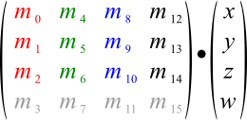
Построение геометрии
<номер> / 15
При использовании матриц все преобразования сводятся к умножению вектора однородных координат вершины на матрицу преобразования, в результате чего получается вектор «новых» координат данной вершины:
ось X новой системы координат
ось Y новой системы координат
ось Z новой системы координат
начало новой системы координат
Матрица переноса
Матрица масштаба
Матрица поворота вокруг оси

Slide 8
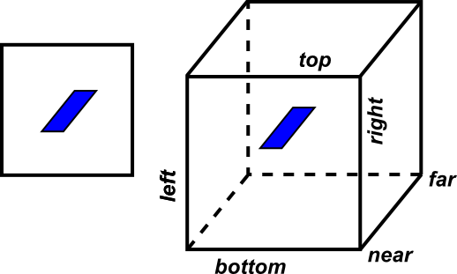
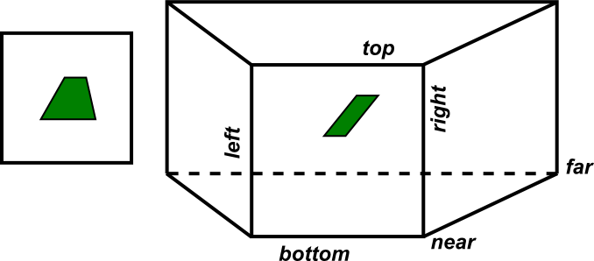
Построение геометрии
<номер> / 15
Заданием параметров проекции определяется видимая область пространства
Параллельная проекция
Перспективная проекция

Slide 9
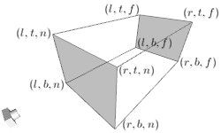
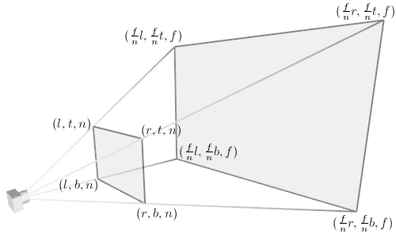
Построение геометрии
<номер> / 15
Заданием параметров проекции определяется видимая область пространства
Параллельная проекция
Перспективная проекция

Slide 10
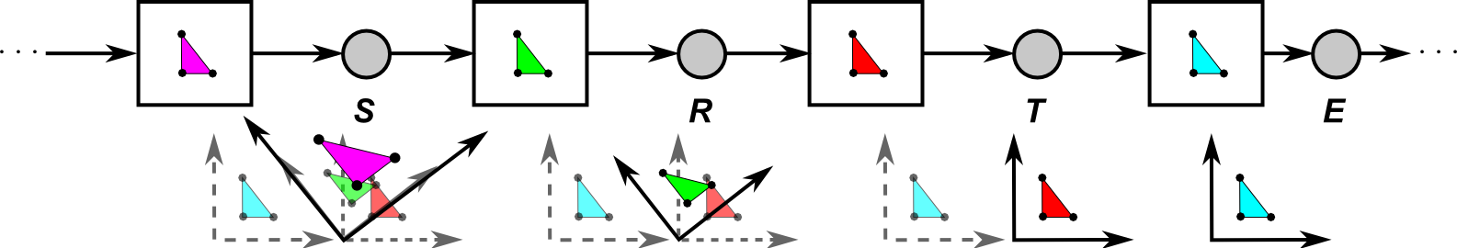
Построение геометрии
<номер> / 15
Важным свойством матричных преобразований является их комбинируемость:
В связи с этим, в компьютерной графике имеется паттерн хранения и применения преобразований Model-View-Projection:

Slide 11
Построение геометрии
<номер> / 15
Камера – это псевдообъект в трёхмерном пространстве, характеризующий положение наблюдателя
Камера – лишь полезная метафора, на низком уровне она выражена матричным преобразованием, математически ничем не отличающимся от всех остальных
Часто преобразование камеры является лишь аффинным
В связи с этим, иногда преобразование камеры не хранят отдельно, а «смешивают» его с преобразованием резмещения, получая матрицу, которую принято называть ModelView
(в «классическом» OpenGL было именно так)

Slide 12
Построение геометрии
<номер> / 15
В итоге, преобразование координат, осуществляемое в графическом приложении, имеет вид:
Вершина
Матрица
преобразования
(MODELVIEW)
Матрица
проекции
(PROJECTION)
локальные координаты
глобальные координаты
координаты проекции
Деление
на w
Трансформация
порта просмотра
Отрисовка
нормированные координаты проекции
экранные координаты
* В новых версиях OpenGL, преобразования из первого ряда должен выполнять программист, а преобразования из второго ряда система выполняет автоматически

Slide 13
Буфер глубины
<номер> / 15
Буфер глубины (zBuffer) – это структура данных для сохранения глубины каждой точки изображения
Чаще всего представлен двумерным массивом
В современных системах реализуется аппаратно
zBuffer характеризуется разрядностью своих ячеек
Каждая новая точка отрисовывается на экране и записывается в ячейку буфера только тогда, когда уже записанное значение больше текущего (обратная ситуация носит название wBuffer)
Если значения оказались равными (с учётом принятой погрешности) – ситуация «борьбы»,
необходима арбитражная стратегия
Так как расчёт цвета точки – наиболее трудоёмкий процесс, рекомендуется, чтобы объекты были отсортированы по удалённости
Сортировка по удалённости необходима, если объекты используют alpha-смешивание

Slide 14
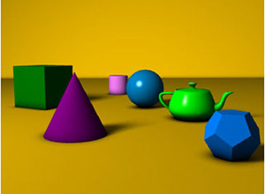
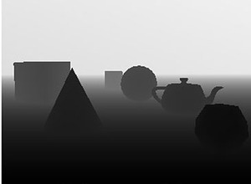
Буфер глубины
<номер> / 15
Трёхмерная сцена
Представление в z-буфере
Дамп z-буфера может быть использован в постобработке изображения – он предоставляет данные о фактической глубине сцены в каждой точке

Slide 15
Буфер цвета
<номер> / 15
Буфер цвета – это структура данных для сохранения цвета каждой точки изображения
Представлен двумерным массивом
Фактически представляет собой визуализацию сцены (результат рендеринга)
Точка сохраняется в буфере цвета только если она прошла тест видимости и только тогда, когда полностью вычислен её цвет

